Slide 1

팀
자강세천
팀원
2018102089 강태호
2018102086 강수한
2018102103 문석호
자주 잊어버리거나 나만 듣지 못한 과제,
해결해줄 수 없을까?
Desgined. 2018 YPTLAB

Slide 2
목차
소개(~1)
목차(~2)
인터뷰 결과 (~4)
POV (~5)
가장 좋은 HMW 질문 3개와 질문들의 원천이 되는 POV (~8)
경험 프로토타입 3개 (~11)
요약 (~12)
마무리 (~13)

Slide 3

인터뷰 과정
인터뷰를 통해 발견한 점
#대학생활에서 과제를 하면서 느낀점(과제를 잊어버리거나, 과제를 못들었을 때 곤란함 등)을 비슷하게 느끼고 있다는 점 그리고 비슷하게 행동한다는 점을 알게 됨(과제를 미루는 습관)
참여자 2
WHO
디자인적사고를 듣지 않는 경희대학교 학생(20세)
WHY
과제와 가장 가까이 있는 학생이기 때문에 선정
HOW
대면 인터뷰
WHERE
기숙사 12층 세미나실

Slide 4

인터뷰 과정
인터뷰를 통해 발견한 점
# 과제를 물어볼 때 학생들이 어색함을 느낀다. 이를 해결할 방법으로 온라인, 익명성로 방향성을 잡는게 좋을 것이라 생각했다.
# 대학생들이 과제를 할 때 남의 과제를 잘 참고하며 이를 통해 과제의 부담을 줄일 수 있을 것이라 생각한다. 반대로 과제를 잘 신뢰하지 못하는 경우도 있다는 걸 알게 되었다. 이를 위해 만약 어플리케이션에서 과제 공유 기능을 추가한다면 과제를 검증할만한 방법을 찾는 것이 중요하다고 예상된다.
참여자 2
WHO
상명대학교 학생(20세)
WHY
평소에 과제가 많다고 말하는 학생이어서 어떻게 과제를
대처하는지 알고 싶어서 선정함
HOW
온라인 영상통화(디스코드 이용)
WHERE
온라인

Slide 5
POV(Point of View)
과제에 시달리는 대학생들은
과제에 대해 알려줄 어플이 필요하다
왜냐하면 대학생들은 과제를 부담스럽게 생각하기 때문이다.
의외로 학생들은 과제에 대해 못 듣기도 하고 잘 까먹는다.
그러나 모르는 사람에게 과제 물어 보기를 주저하기도 한다.

Slide 6
HMW(How Might We)
어떻게 하면 학생들이 과제를 잘 까먹지 않게 할 수 있을까?
2. 어떻게 하면 모르는 사람에게 숙제를 물어볼 용기가 생길까?
3. 어떻게 하면 학생들에게 과제를 도와줄 수 있을까?
4. 어떻게 하면 모두 과제를 할 수 있을까?
5. 어떻게 하면 서로의 과제를 공유할 수 있을까?
6. 어떻게 하면 학생들이 과제를 놓치지 않게 할 수 있을까?
7. 어떻게 하면 학생들이 과제에 부담을 느끼지 않을 수 있을까?
8. 어떻게 하면 과제를 포기하지 않을 수 있을까?
9. 어떻게 하면 사정이 있어 수업에 가지 못하더라도 과제를 알 수 있을까?
10. 어떻게 하면 과제를 즐겁게 할 수 있을까?

Slide 7
3 HMW(How Might We)
어떻게 하면 학생들이 과제를 잘 까먹지 않게 할 수 있을까?
2. 어떻게 하면 모르는 사람에게 숙제를 물어볼 용기가 생길까?
3. 어떻게 하면 학생들의 과제를 도와줄 수 있을까?
4. 어떻게 하면 모두 과제를 할 수 있을까?
5. 어떻게 하면 서로의 과제를 공유할 수 있을까?
6. 어떻게 하면 학생들이 과제를 놓치지 않게 할 수 있을까?
7. 어떻게 하면 학생들이 과제에 부담을 느끼지 않을 수 있을까?
8. 어떻게 하면 과제를 포기하지 않을 수 있을까?
9. 어떻게 하면 사정이 있어 수업에 가지 못하더라도 과제를 알 수 있을까?
10. 어떻게 하면 과제를 즐겁게 할 수 있을까?

Slide 8
원천이 된 POV
과제에 시달리는 대학생들은
과제에 대해 알려줄 어플이 필요하다
왜냐하면 대학생들은 과제를 부담스럽게 생각하기 때문이다.
의외로 학생들은 과제에 대해 못 듣기도 하고 잘 까먹는다.
그러나 모르는 사람에게 과제 물어 보기를 주저하기도 한다.

Slide 9
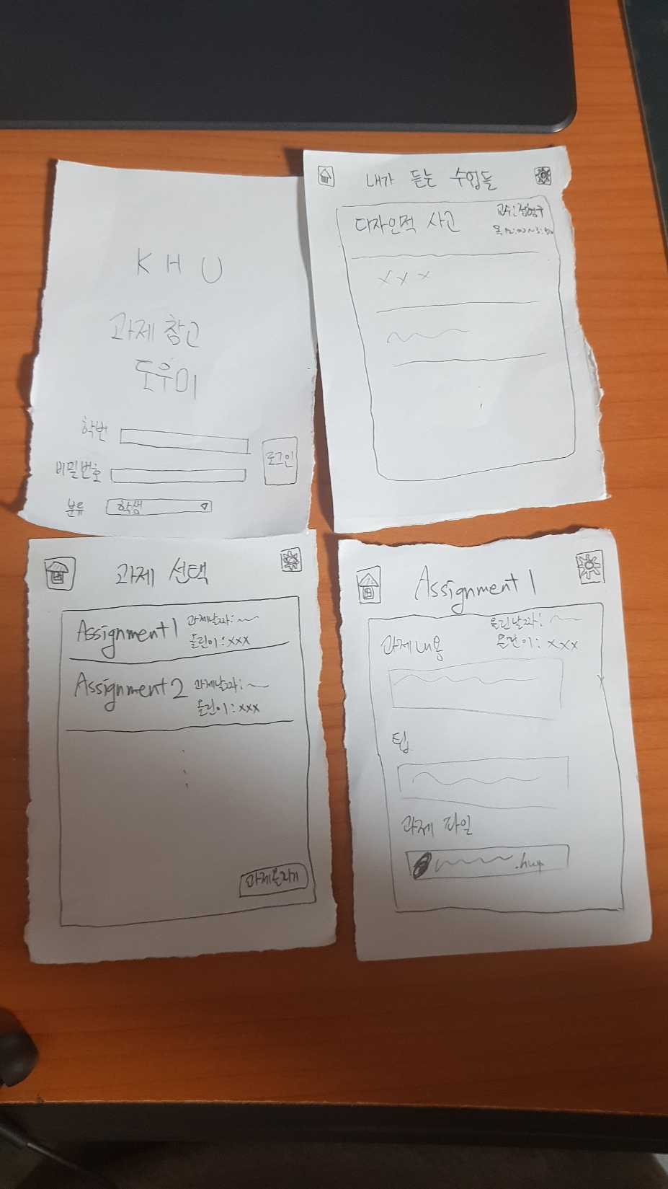
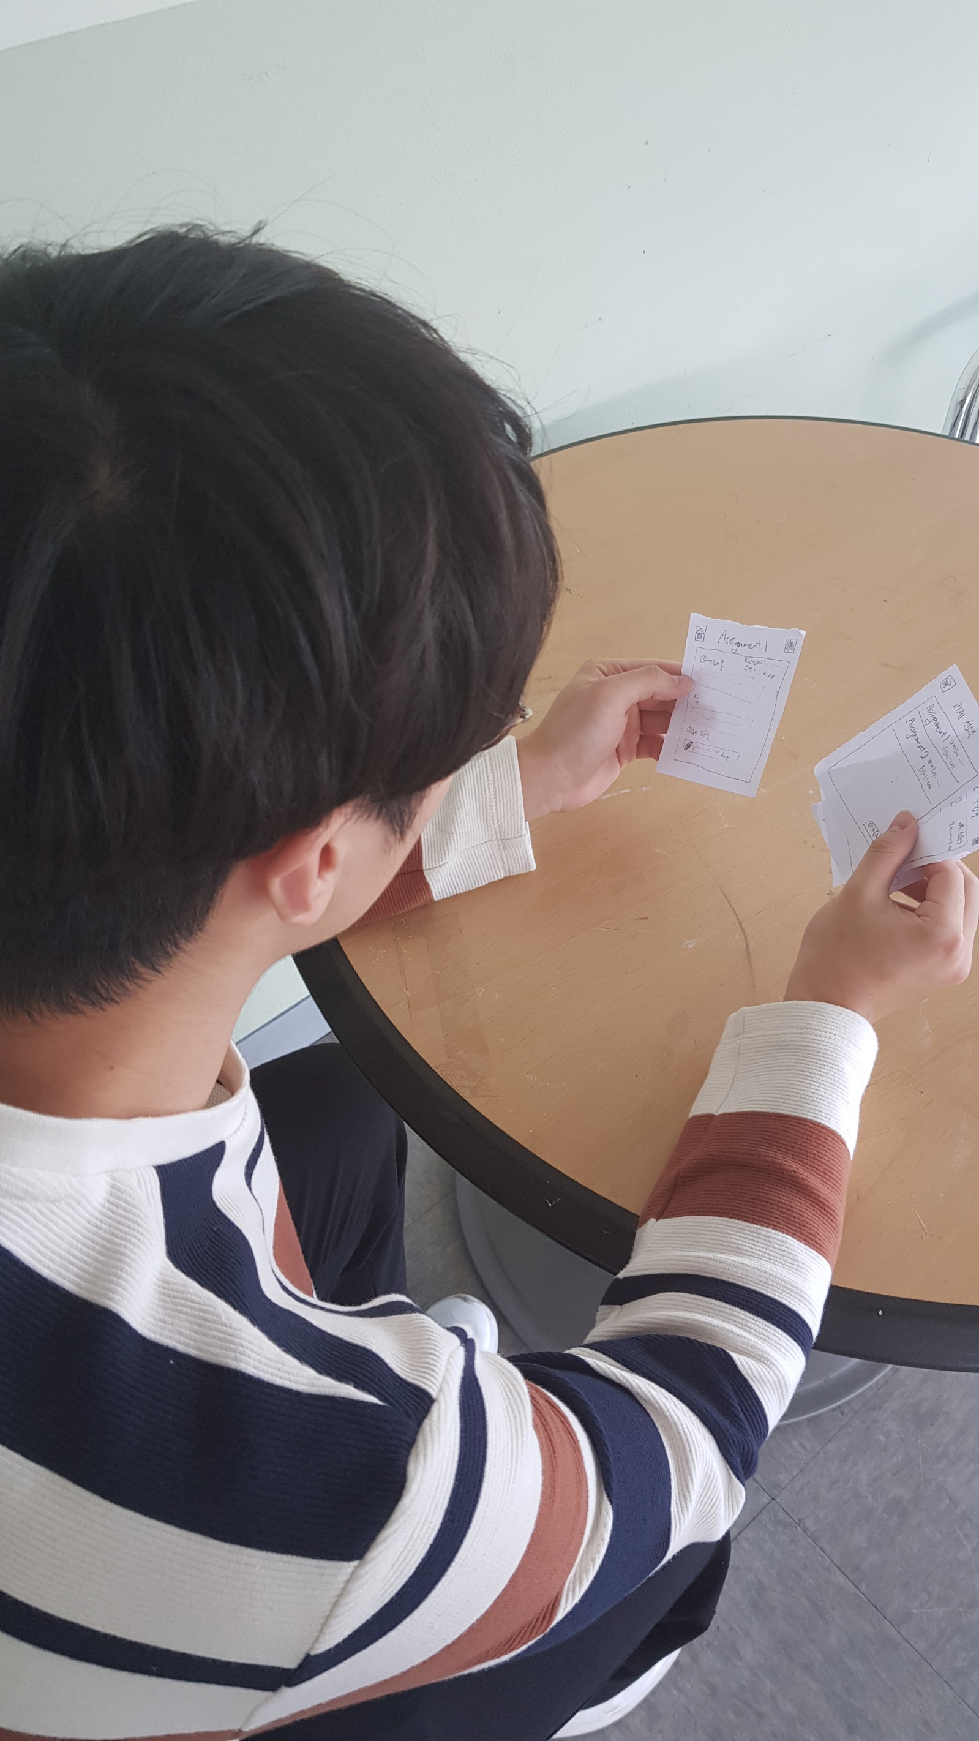
Prototype
테스트 방법
소프트웨어융합학과 김대호 학생이 도와주었습니다. 선정이유(과제에 가장 가까운 사람)
직접 과제를 잊어버리고 다른 일을 하는 상황을 가정하여 테스트 해보았습니다.
잘 된 점 & 잘 안되었던 점 & 놀랐던 점, 배운 점
과제를 잊어버렸을 때 떠올리기는 좋았으나 과제를 참고할 때 과제를 하기가 싫어 무작정 과제를 베낄 수 있다는 점은 만족하지 못했습니다. 이를 통해 과제제출률을 높이려는 취지는 좋았으나 무작정 과제제출률만 높이려고 하다 보니 과제의 질이 떨어질 수 있다는 점을 배울 수 있었습니다.
가정의 유효성 (과제를 하면서 과제를 어떻게 해야할지 모르겠거나, 하다가 막혔을 때 도움이 될 것이다.)
과제에 도움이 되겠지만, 같이 수업받는 사람들의 과제를 참고해버리면 같은 수준의 과제가 많아질 것이고 이는 교수님이 봤을 때 평가하기가 많이 어려울 것 같다.
새로운 가정
사전 인터뷰 결과 다른 사람의 과제 참고하는 정도로만 쓰인다고 했는데, 같은 수업이 아닌 선배의 과제를 참고하면 도움이 될 것이다.
프로토타입 설명
로그인 화면
듣는 수업들을 저장해서 볼 수 있는 화면
듣는 수업의 과제들을 볼 수 있는 화면
4. 앱에서 과제 내용(기한과 주제) 및 팁, 선배들의 과제를 참고 할 수 있는
화면

Slide 10
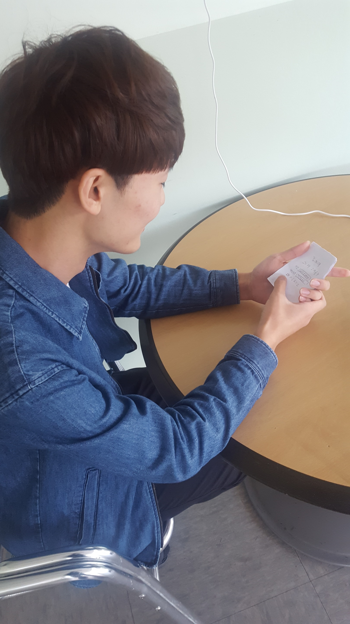
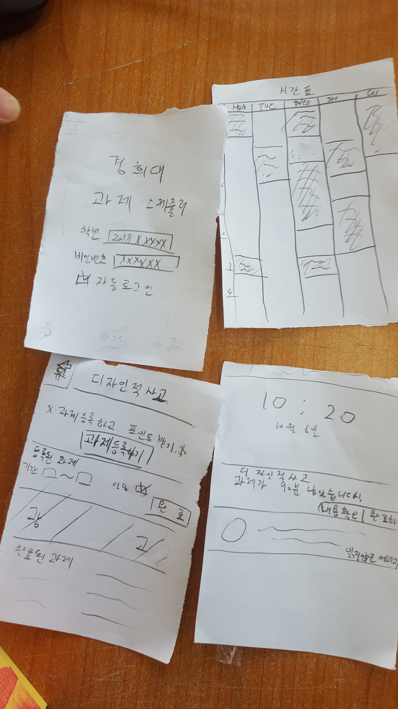
Prototype
테스트 방법
경희대학교 최준혁(1학년, 20세)학생이 도움을 주었습니다.
세미나실에서 창 밖 풍경을 보며 멍 때리다가 과제 스케쥴러를 통해 과제를 인지하게 되는 과정을 테스트했다
잘 된 점
테스터가 멍 때리고 있다가 핸드폰으로 알람이 온다면 과제가 있다는 사실을 인지할 수 있다.
잘 안되었던 점
알려주는 건 좋은데 알려줘도 시간이 남아서 미루게 되고, 결국 까먹는다는 의견이 있었다.
놀랐던 점, 배운 점
과제를 알려줘도 결국 중요한 것은 학생의 과제 참여 의지가 무조건적으로 필요함을 깨닫게 되었다.
가정의 유효성 (과제를 알려주면, 과제를 할 것이다.)
과제를 알려주면 과제를 할 것이라 생각했는데 과제를 할 의지가 없는 사람은 결국 미루다가 마감에 닥쳐서 한다. 따라서 과제를 알려주면 과제를 할 것이라는 명제는 틀렸다.(보완이 필요하다.)
새로운 가정
여러 번 알람이 간다면 과제 제출률이 올라갈 수 있을 것이다.
과제의 중요도를 알려주면 과제 제출률이 올라갈 것이다.
프로토타입 설명
로그인 화면
시간표가 저장된 화면
과제를 등록할 수 있는 화면 (자신이 한 과제)
사용자가 과제의 팁을 올리면 포인트를 주는 것으로 다른 과제를 참고하거나, 스토어를 만들어서 기프티콘을 구매할 수 있게 하여 참여를 유도할 수 있게한다.(광고가 있는이유)
4. 스마트폰 잠금화면에 과제 알림을 띄울 수 있다.

Slide 11
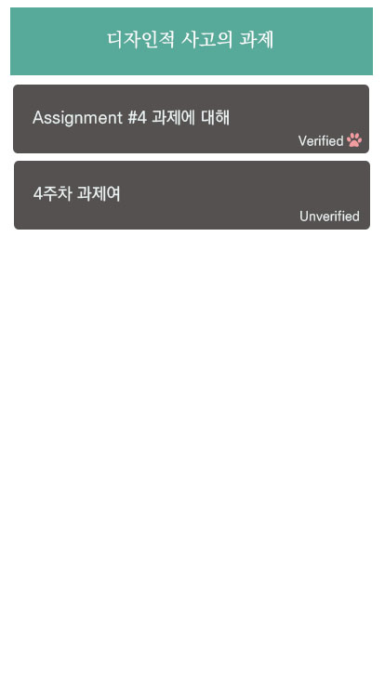
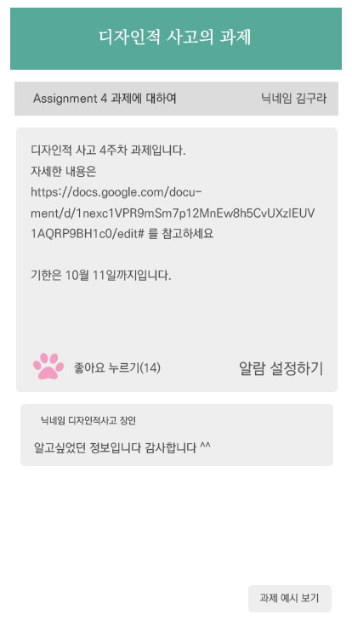
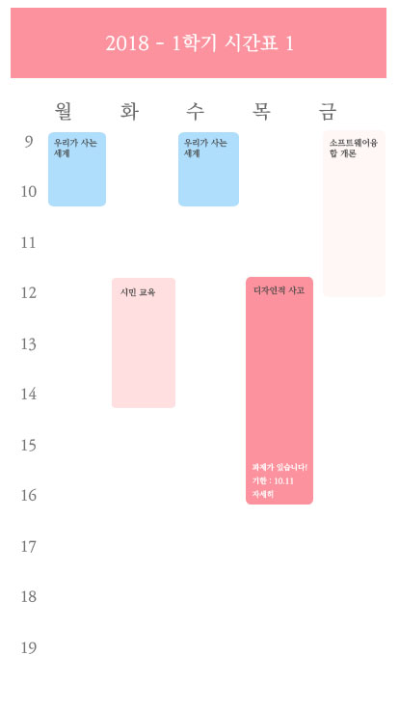
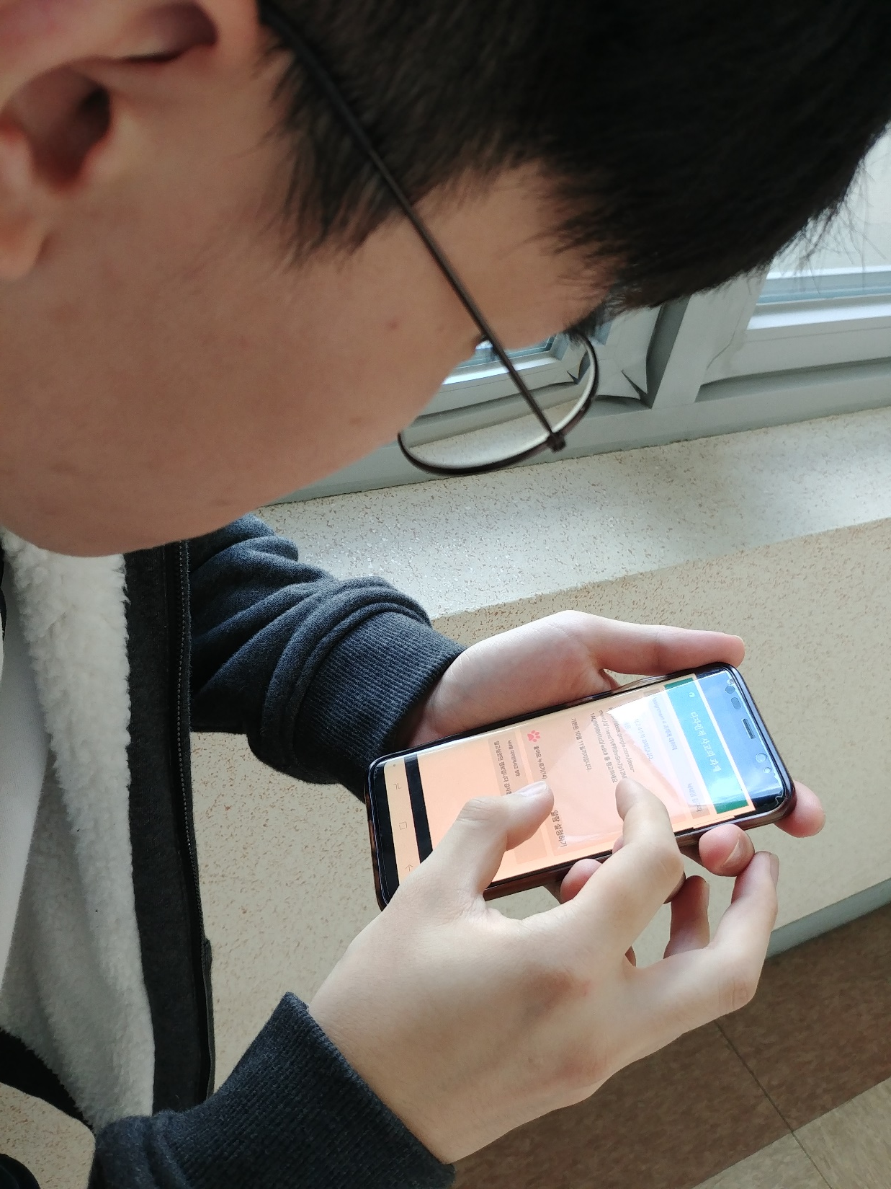
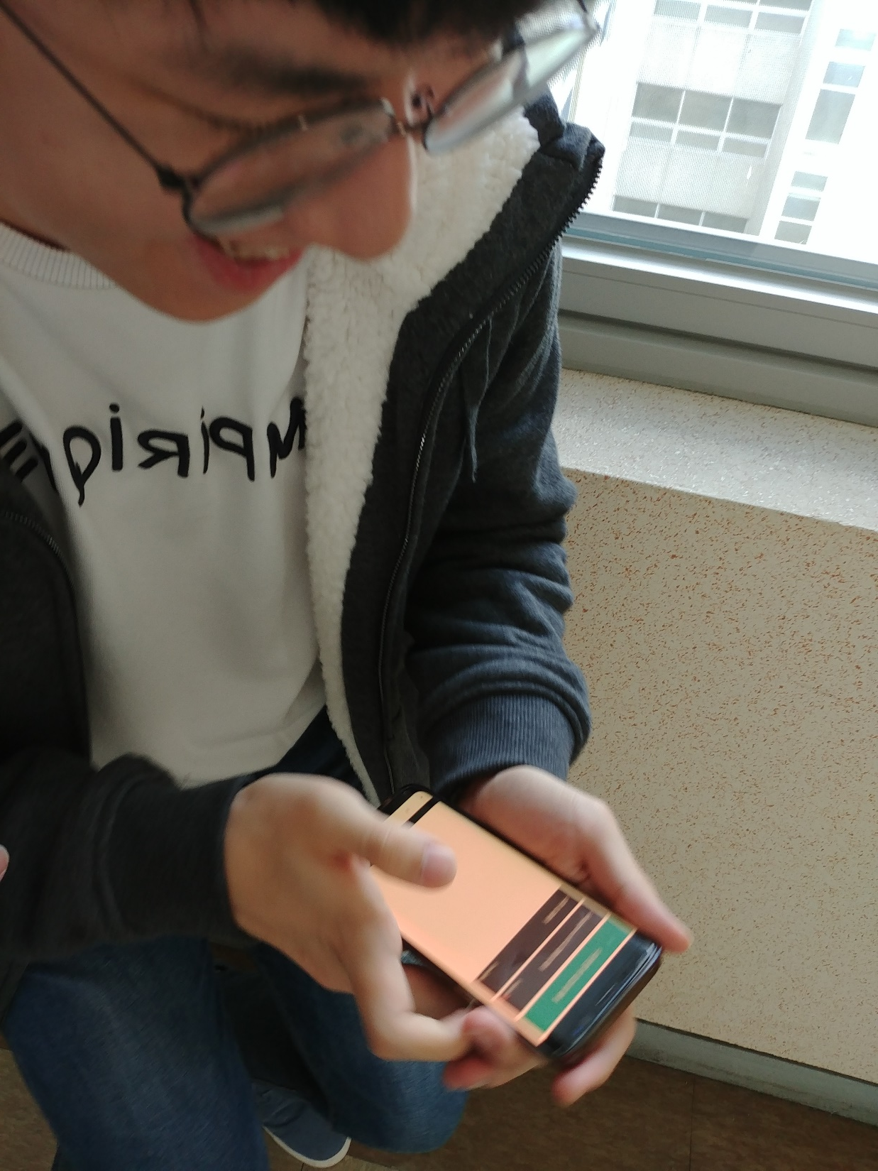
Prototype
테스트 방법
소프트웨어융합학과 임한결 학생에게 과제가 있는 상황을 가정하여 테스트를 부탁함.
수업을 같이 듣는 사람이 없는데, 수업에 불참 한 상황을 재연함.
잘 된 점
테스터가 자신의 경험을 이야기하면서 혼자 듣는 수업이 있을 때 누군가 과제를 알려준다면 좋을 것이라고 하였고, 만약 이런 어플이 있다면 사용할 것이라고 이야기했다.
잘 안되었던 점
자신은 사용할 것이라고 했지만 만약 사용자가 별로 없으면 의미가 없지 않는가?라는 의문점을 제시해주었다.
놀랐던 점, 배운 점
과제 공유에 보상이 충분하지 않으면 과제 공유를 귀찮아서 하지 않을 것이라는 점을 알아낼 수 있었다.
인터뷰에서는 과제를 못 들었을 때 과제를 포기하는 사람이 있었지만, 그럼에도 불구하고 정 급하면 물어 볼 것이라고 테스터가 말함.
가정의 유효성 (온라인으로 과제를 공유 및 알림 설정을 하면 과제 제출률이 올라갈 것이다.)
만약 과제 공유에 참여하는 학생이 많다면 유효하게 사용될 수 있을 것이라고 예상된다
그러나 온라인으로 학생들의 참여가 부진하면 가정이 유효하지 않다고 예상된다.
새로운 가정
충분한 보상을 하면 과제 공유의 참여도가 높아질 것이고, 과제 공유가 많아지면 과제 부담이 줄어들 것이다(질적, 양적)
프로토 타입 설명
시간표를 보여주는 창(과제 유무 및 기한 확인가능), 클릭하면 과제 창이 띄워짐
과제에 대해서 글쓰기를 할 수 있음 일정 이상 좋아요를 받으면 검증되었다는 표시가 뜸
과제 내용 및 기한에 대해 자세히 알 수 있으며 알람을 설정하는 기능과 좋아요를 눌러 과제를 검증할 수 있다.
과제의 예시를 보며 참고할 수 있다.

Slide 12


요약
->
#이번 과제를 수행하며 발견된 점
과제 공유 보상에 대한 적절한 보상점 찾기가 중요함.
현재 많은 사용자를 보유하고 있는 에브리타임과의 차별성을 구비해야 된다.
#다음 단계는?
프로토타입 앱의 완성도 높이기
1. 과제 공유의 적절한 보상 찾기
2. 많은 사용자를 찾는 방법
3. 단순히 스케쥴러에 올리는 것이 아니라 사용자의 잉여 시간과 과제의 중요도 및 시간을 체크해서 스케쥴을 자동으로 조율해주는 기능 개발 등

Slide 13
감사
합니다
당신의 꿈을 디자인합니다. ^^7
Desgined. 2018 YPTLAB

